Slide 1

Název školy: ZŠ Štětí, Ostrovní 300
Autor: MGR. SOŇA KYSELOVÁ
Název materiálu: VY_12_INOVACE_ D.9.A.012_opakovaci_ test
16.01.2013
Ročník: devátý
Vzdělávací oblast: ČLOVĚK A SPOLEČNOST
Předmět:DĚJEPIS
Název: OPAKOVACÍ TEST
Číslo operačního programu: CZ.1.07/1.4.00/21.1693
Název projektu: PRIMA ŠKOLA
OPAKOVACÍ TEST

Slide 2
ANOTACE
Dějepis 9.ročník
Práce s textem
Prověření znalostí o vzniku ČSR a nástupu fašismu a nacismu

Slide 3
TEST
Pokyny k testu:
Připravte si pracovní listy
K číslům otázek přiřaď správné odpovědi
V obrazové části napiš k číslům jména osobností

Slide 4
TEXTOVÁ ČÁST
Jméno prvního presidenta ČSR
Jméno druhého presidenta ČSR
Jméno třetího presidenta ČSR
Přesné datum vzniku ČSR
Stručně vysvětli pojem přídělový systém
Státy, jejichž zástupci podepsali Mnichovskou dohodu
Jaké území ČSR ztratila
Představitel italského fašismu
Představitel německého fašismu
Jmenuj aspoň dva znaky nacismu

Slide 5
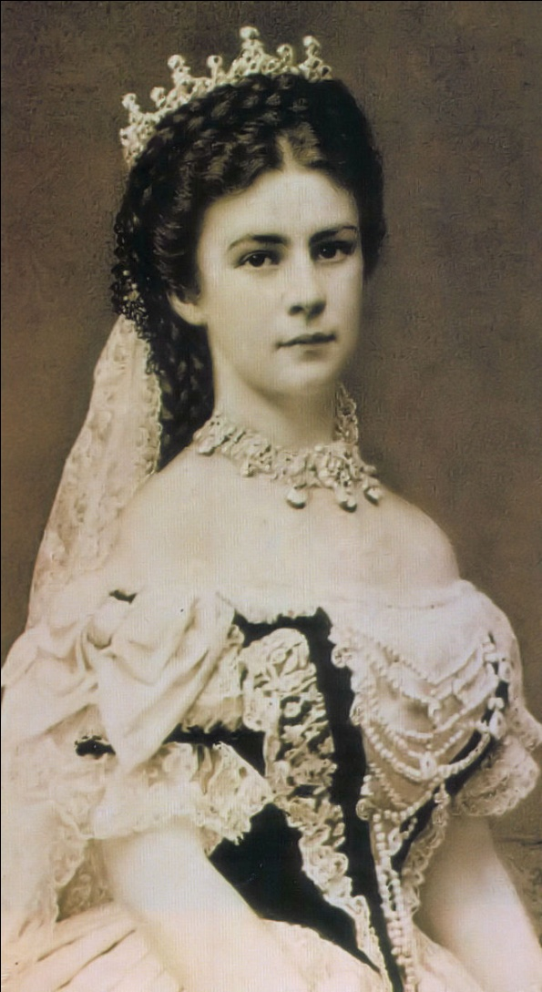
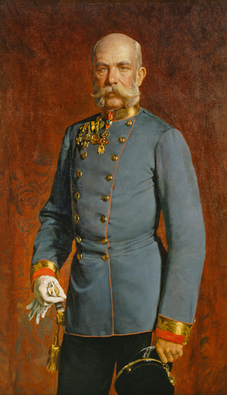
OBRAZOVÁ ČÁST
1
2

Slide 6
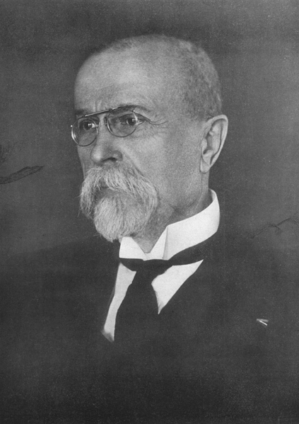
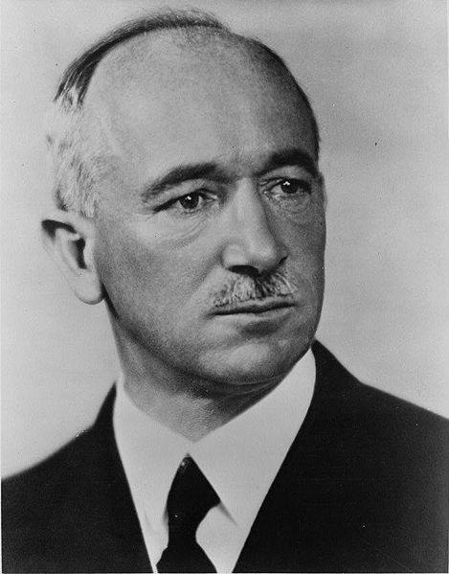
3
4

Slide 7
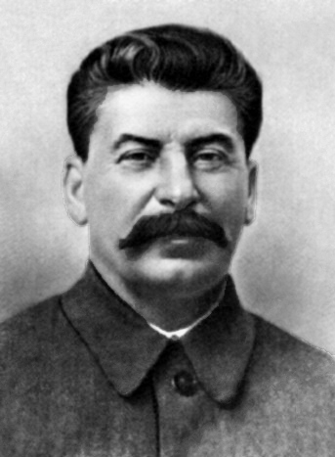
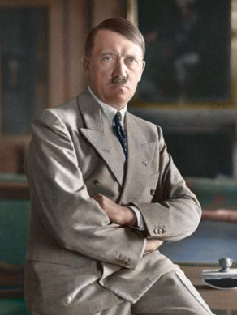
5
6

Slide 8
ŘEŠENÍ – TEXTOVÁ ČÁST
Tomáš Garrigue Masaryk
Edvard Beneš
Emil Hácha
28.10.1918
Prodej zboží pouze na potravinové lístky
Německo, Itálie, Velká Británie, Francie
Pohraničí
Benito Mussolini
Adolf Hitler
Nadřazenost árijské rasy, vznik velkoněmecké říše

Slide 9
ŘEŠENÍ – OBRAZOVÁ ČÁST
Alžběta Bavorská
František Josef I.
T.G. Masaryk
Edvard Beneš
J.V. Stalin
Adolf Hitler

Slide 10
METODICKÝ NÁVOD
Na vypracování testu věnujeme asi 15 minut
Žáci řeší úkoly na předem připravené pracovní listy
Ohodnotíme podle individuálních klasifikačních postupů
Klíčová slova: viz snímek 8 a 9
Inovace: prověření znalostí audiovizuální formou

Slide 11
POUŽITÉ ZDROJE
S.5 - Emil Rabending, commons.wikimedia [2013 – 01 –16]. Dostupné na www: <http://cs.wikipedia.org/wiki/Soubor:Erzsebet_kiralyne_photo_1867.jpg>
autor neznámý, commons.wikimedia [2013 – 01 –16]. Dostupné na www: <http://cs.wikipedia.org/wiki/Soubor:Kaiser_franz.jpg>
S.6–autor neznámý, commons.wikimedia [2013 – 01 –16]. Dostupné na www: <http://cs.wikipedia.org/wiki/Soubor:Tom%C3%A1%C5%A1_Garrigue_Masaryk_1925.PNG>
autor neznámý, commons.wikimedia [2013 – 01 –16]. Dostupné na www: <http://cs.wikipedia.org/wiki/Soubor:Edvard_Bene%C5%A1.jpg >
S.7 autor neznámý, commons.wikimedia [2013 – 01 –16]. Dostupné na www: <http://cs.wikipedia.org/wiki/Soubor:Stalin_lg_zlx1.jpg>
Recoloured by JMK, commons.wikimedia [2013 – 01 –16]. Dostupné na www:
<http://cs.wikipedia.org/wiki/Soubor:Hitler,_recoloured.jpg>

